Slide 1
LA NAISSANCE D’UNE NOUVELLE THEOLOGIE LA THEOLOGIE LUTHERIENNE AU XVIe SIECLE
- UE 303 EC1 -
- COURS 3 –
Mme Sylvie Manuel-Barnay

Slide 2
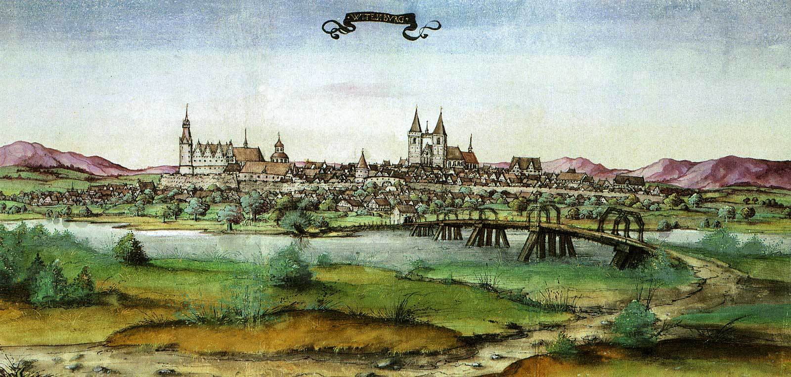
Wittenberg en 1536,

Slide 3
INTRODUCTION
Comment qualifier la théologie de Luther (1483-1546) ?
- Disputatio
Pour ses détracteurs « hérésie »
Propos adverses qualifiés par Luther de « criailleries »
Théologie dans la rue ?

Slide 4
- Disputatio de Heidelberg du 26 avril 1518
Disputatio du 31 octobre 1517 – 95 thèses
Disputatio du 26 avril 1518 à Heidelberg
Ordre augustinien sous la houlette de Johannes Staupitz
Convocation d’une discussion formelle
dirigeants de l’ordre
Présentation des thèses par Luther
Disputatio théologique
Rassemblement de l’ordre des Augustins, à Heidelberg, en avril 1518.
Opposants de Luther
Proposition luthérienne d ’une « théologie de la Croix » (par opposition à une « théologie de la gloire »).

Slide 5
Disputatio fondatrice
Nouvelle catégorie :
Dieu se révèle là où on ne l’attend pas
* « Scandale » //< > à ce que les hommes appellent Dieu
* Pour trouver Dieu : partir du Christ

Slide 6
Thèses 20-28 :
« Mais celui qui comprend ce qui est visible de l’être de Dieu dans le monde à travers ce qui est rendu visible dans la souffrance et la croix, celui-là mérite à juste titre d’être appelé théologien.
Le théologien de la gloire appelle le bien mal et le mal bien. Le théologien de la croix appelle les choses comme elles sont vraiment.
Cette sagesse, qui voit et reconnaît l’être invisible de Dieu dans ses ouvrages, gonfle, rend aveugle et endurcit.
« La loi produit la colère » de Dieu (Rm 4.15), elle tue, maudit, accuse, juge et condamne tout ce qui n’est pas en Christ.
Cette sagesse n’est certes pas mauvaise en soi, et la loi ne doit pas être évitée; mais sans la théologie de la croix, l’homme abuse du meilleur pour le pire.
Ce n’est pas celui qui fait beaucoup d’œuvres qui est juste, mais celui qui, sans les œuvres, croit beaucoup en Christ.
La loi dit : « Fais cela », et ce n’est jamais fait. La grâce dit : « Crois en lui », et tout est déjà fait.
On pourrait à juste titre appeler l’œuvre du Christ une œuvre efficace (operans) et notre œuvre une œuvre accomplie (operatum), et ainsi dire que, grâce à l’œuvre efficace, l’œuvre accomplie plaît à Dieu.
L’amour de Dieu ne trouve pas, mais crée ce qu’il aime. L’amour de l’homme ne naît que de ce qu’il trouve aimable ».

Slide 7
- Sermon sur les indulgences et la grâce (1518)
sortir du cadre académique
nouveau sermon
printemps 1518 :
Sermon sur les indulgences et la grâce :
« J’ignore si les indulgences permettent de retirer des âmes du purgatoire, et je ne le crois pas, malgré les affirmations de certains théologiens modernes ; mais il leur est impossible de prouver leurs dires, et l’Eglise ne s’est pas encore prononcée à ce sujet ; c’est pourquoi, pour plus de sûreté, il vaut beaucoup mieux que tu intercèdes pour ces âmes et que tu œuvres pour elles, car ce moyen est éprouvé et certain ».

Slide 8
Rejoindre ses contemporains sur un essentiel :
« qu’est-ce qui se passera pour moi au moment du jugement premier? »
>>> une question éminemment médiévale

Slide 9
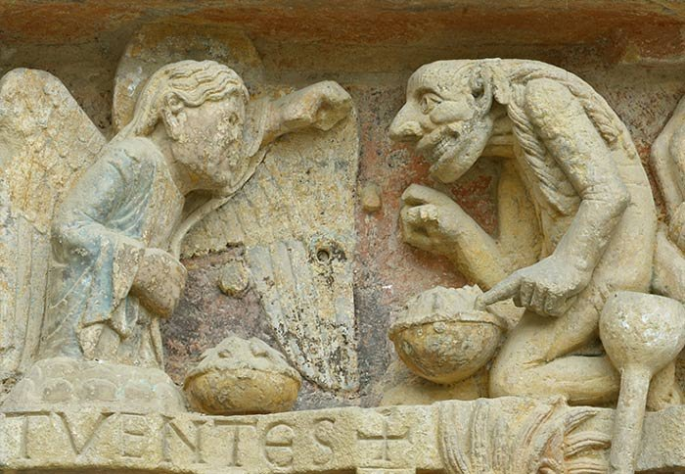
Notes:
Tympan de Sainte-Foy de Conques (détail), XIe-XIIe siècles.

Slide 10
Ce nouveau sermon marque le début du développement qui conduit à la formation d’un mouvement nouveau en 1520/1521.
Il s’adresse à un lectorat laïc (en langue vernaculaire) et pas seulement à un public universitaire.

Slide 11
Comment qualifier le mouvement qui sort des disputationes et des sermones ?
théologie neuve ?
« explose les cadres »

Slide 12
Comment qualifier ce mouvement ?
Réformateur ?
Spirituel ?
De réveil ?
Prophétique ?
Evangélique ?
… du bon usage du vocabulaire et de l’historiographie !

Slide 13
Sortir de :
La vision providentielle de l’histoire ?
Saint Augustin
La vision millénariste de l’histoire ?
Joachim de Flore
Nouvelle catégorie mentale ? Dieu se révèle là où on ne l’attend pas (La Croix) ?

Slide 14
I – LA RUPTURE AVEC L’EGLISE DE ROME

Slide 15
A – UNE RUPTURE INATTENDUE
Elle n’a pas été voulue initialement par Luther
Elle est liée aux « combats de plume » avec les humanistes

Slide 16
1 – Précipitée par les « combats de plume »

Slide 17
Les thèses se diffusent très rapidement.
Pour Luther, cette diffusion est :
- Un « miracle » - selon ses propres termes -
- Une réception surprise (n’ayant entrepris aucune démarche publicitaire en ce sens).
« Réseau social humaniste »:
Libelles, lettres, publications : pratiques courantes
Thèses lues par tous les humanistes (Erasme, Thomas More, etc.)

Slide 18
Très vite le débat se déplace :
- d’une question pastorale
- à une question du pouvoir doctrinal et décisionnel dans l’Eglise
= question centrale de la controverse

Slide 19
La polémique enfle dans tout l'Empire.
Elle est relayée par une multitude de libelles.

Slide 20
2 – Arrimée à l’histoire personnelle de Luther
L’Ecriture aux laïcs
Une rhétorique de base
+ Effort pastoral pour traiter des questions élémentaires de la foi chrétienne d’une façon compréhensible par les laïcs.

Slide 21
- Un autre rapport à l’Ecriture sainte

Slide 22
« Jusqu’à ma vingtième année je n’avais jamais vu de Bible. Je ne croyais pas qu’il y eût d’autres évangiles et d’autres épîtres [= lettres des Apôtres] que ce que j’en avais lu dans les lectionnaires [= recueil de résumés ou morceaux choisis]. Enfin je trouvai une Bible complète à la bibliothèque d’Erfurt; je la parcourus avec ardeur et avec le plus grand étonnement »
(Luther d’après Luther, fragments extraits de ses œuvres par G. A. Hoff, Lausanne, 1887, p. 201-202).

Slide 23
- Un autre rapport à la memoria
Mémoire = « matrice de l’histoire »
Donc :
Une autre exégèse
Une autre pastorale

Slide 24
« Ce terme de « justice* de Dieu », je le haïssais, car l’usage courant et l’emploi qu’en font habituellement tous les docteurs m’avaient enseigné à le comprendre au sens philosophique. (…). Enfin, Dieu me prit en pitié. Pendant que je méditais jour et nuit et que j’examinais l’enchaînement de ces mots : « La justice de Dieu est révélée dans l’Évangile » (…), je commençais à comprendre que « la justice de Dieu » signifie la justice que Dieu donne et par laquelle le juste vit, s’il a la foi… Aussitôt, je me sentis renaître, et il me sembla être entré par des portes largement ouvertes au paradis même. Dès lors, l’Écriture toute entière prit à mes yeux uns aspect nouveau. Je parcourus les textes comme ma mémoire me les présentait et notai d’autres termes qu’il fallait expliquer de façon analogue… ».
(Luther d’après Luther, fragments extraits de ses œuvres par G. A. Hoff, Lausanne, 1887, p. 201-202).

Slide 25
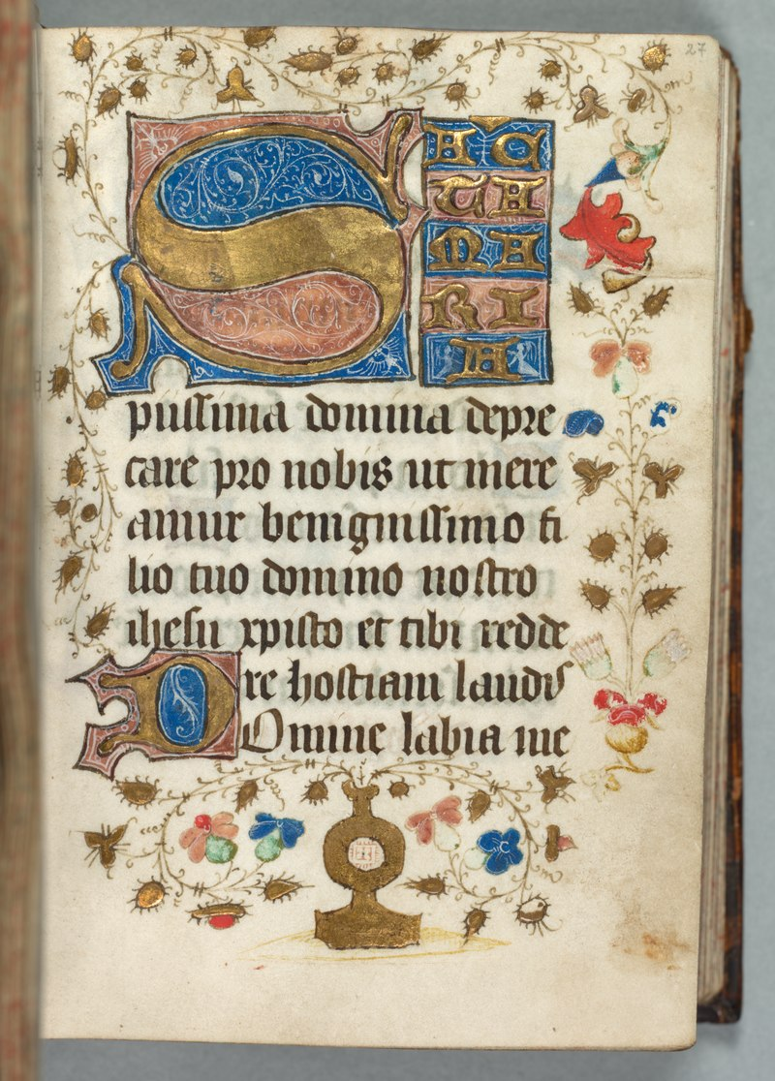
Livre d’heures de Metz, vers 1440, Cleveland Museum of Art

Slide 26
Thématique augustinienne de la memoria :
« dans les vastes palais de ma mémoire, où sont renfermés les trésors de ces innombrables images entrées par la porte des sens »
(Saint Augustin, Confessions, Livre X)
Dieu et les 5 sens
Le Moyen Age et les 5 sens

Slide 27
«C’est la clarté, la voix, le parfum, l’enlacement de ”l’homme intérieur” que je porte en moi, là où brille pour mon âme une clarté que ne borne aucun espace, où chantent des mélodies que le temps n’emporte pas, où embaument des parfums que ne dissipe pas le vent, où la table a des saveurs que n’émousse pas la voracité, et l’amour des enlacements que ne dénoue aucune satiété ; voilà ce que j’aime en aimant mon Dieu».
(saint Augustin, Confessions, X, 6)

Slide 28
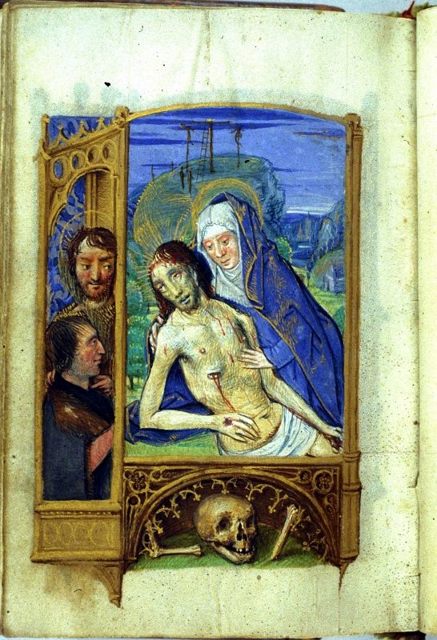
Machina memorialis

Slide 29
Certitude théologique qui anime le moine, prêtre et prédicateur fondée sur l’Ecriture et les Pères de l’Eglise.
Moment de grande souffrance intérieure.

Slide 30
2 – amplifiée par un dialogue de sourds
Par exemple :

Slide 31
* mai 1518,
- dominicain Johannes Tetzel (1465-1519)
- Publication d’une « réfutation » du Sermon sur les indulgences
- en charge du prêche des indulgences pour les donateurs du projet de reconstruction de Saint-Pierre de Rome
* été 1518
- rupture consommée avec Johannes Maier (1586-1546)
- Maître en théologie à l’Université d’Ingolstadt depuis 1510

Slide 32
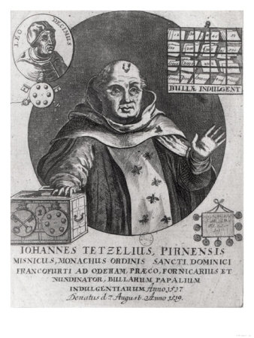
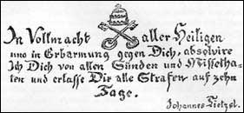
Lettre d’indulgence de Johannes Tetzel
Notes:
Lettre d’indulgence de Johannes Tetzel

Slide 33
Légat pontifical Cajetan (1459-1534)
dominicain, maître de l’Ordre des frères prêcheurs
thomiste et fondateur du thomisme
> Demande de rétractation
> Refus de Luther
Relais des pamphlétaires

Slide 34
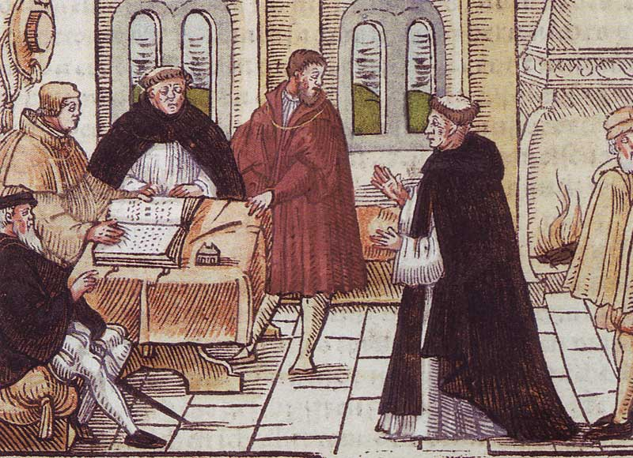
Martin Luther et Cajetan, Gravure allemande, vers 1520, anonyme.

Slide 35
B – UNE RUPTURE INSTITUTIONNELLE

Slide 36
1 – Une critique doctrinale de l’Eglise

Slide 37
Luther reste au niveau doctrinal
pas au niveau politique
Attention : l’institution elle-même n’est pas remise en cause

Slide 38
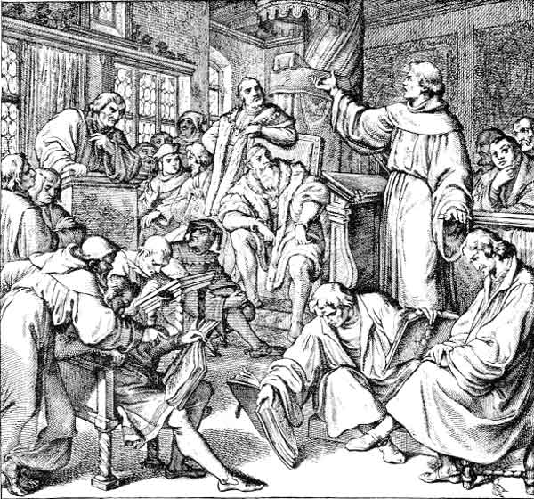
La rupture décisive
disputatio de Leipzig
27 juin – 16 juillet 1519
Gravure sur bois, 1519
Notes:
Gravu

Slide 39
Controverse entre les plus grands théologiens
Règlement des différends théologiques
Martin Luther
Johannes Maier
Philippe Melanchton
> Pas de conciliation

Slide 40
Les esprits se divisent sur :
la question de l’identité de l’Eglise universelle et de l’Eglise romaine,
la question des indulgences
la question du pape comme chef de la chrétienté (thèses conciliaristes)
Enchainement complexe des faits.

Slide 41
Question du Grand Schisme (1378) par excellence :
Rejet de l’infaillibilité de l’autorité pontificale
Mais aussi
Rejet de l’infaillibilité de l’Eglise
Rejet des conciles comme autorité dans l'Église (donc rejet du conciliarisme, thèse présentant la supériorité du Concile sur le pape)

Slide 42
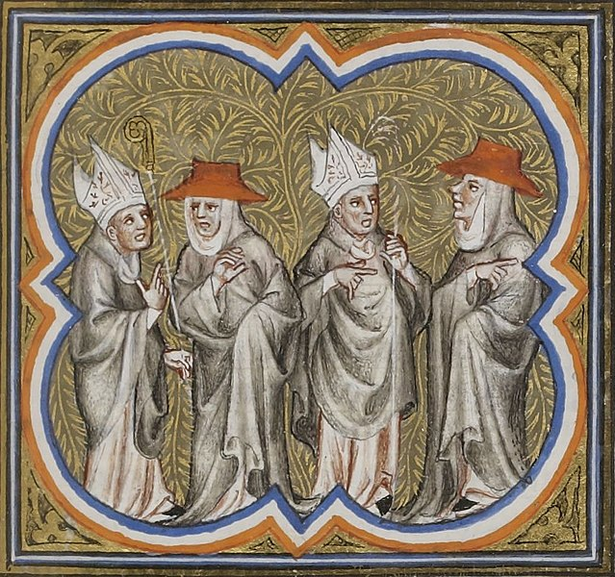
Grandes Chroniques de France de Charles V, BNF fr 813, f. 208.

Slide 43
2 – Le rejet de l’infaillibilité du pape
… et du concile

Slide 44
Subtilité du débat théologique :
Thèse 71 : « Anathème et maudit soit celui qui parle contre la vérité de l’indulgence papale ».
Pas de rejet des indulgences comme telles
Mais discussion sur l’auteur de la remise des peines
Le pape ? >> médiation
Le Christ ? >> don divin
Thèse 55 : «Le pape pense nécessairement qu’il faut célébrer davantage l’Évangile que les indulgences ».

Slide 45
Lettre adressée au pape en mai 1518 :
« Fais vivre, fais mourir, appelle, révoque, approuve, réprouve comme il te plaira : je reconnaîtrai ta voix comme la voix du Christ gouvernant et parlant en toi » Juin 1518 : accusation d’hérésie par les dominicains
Août 1518 : convocation à Rome par Cajetan (procédure habituelle)
> Luther rejette l’infaillibilité : « le pape aussi bien que le concile peuvent se tromper » (WA 1, 656, 32)
Notes:
(WA, 1, 529, 24-25)
(WA 1, 656, 32)

Slide 46
Qui possède la Plenitudo potestatis
Le pape ?
Le concile ?

Slide 47
Définition de l’Eglise comme union des chrétiens nourris par la parole de Dieu
Définition de l’autorité à partir de la Parole (et non du choix ecclésiologique des Eglises primitives)
Critique le séparatisme des Hussites > critique de l’institution
Pas de critique de l’Eglise romaine comme tradition
Mais comment penser la fidélité créatrice à la tradition ?

Slide 48
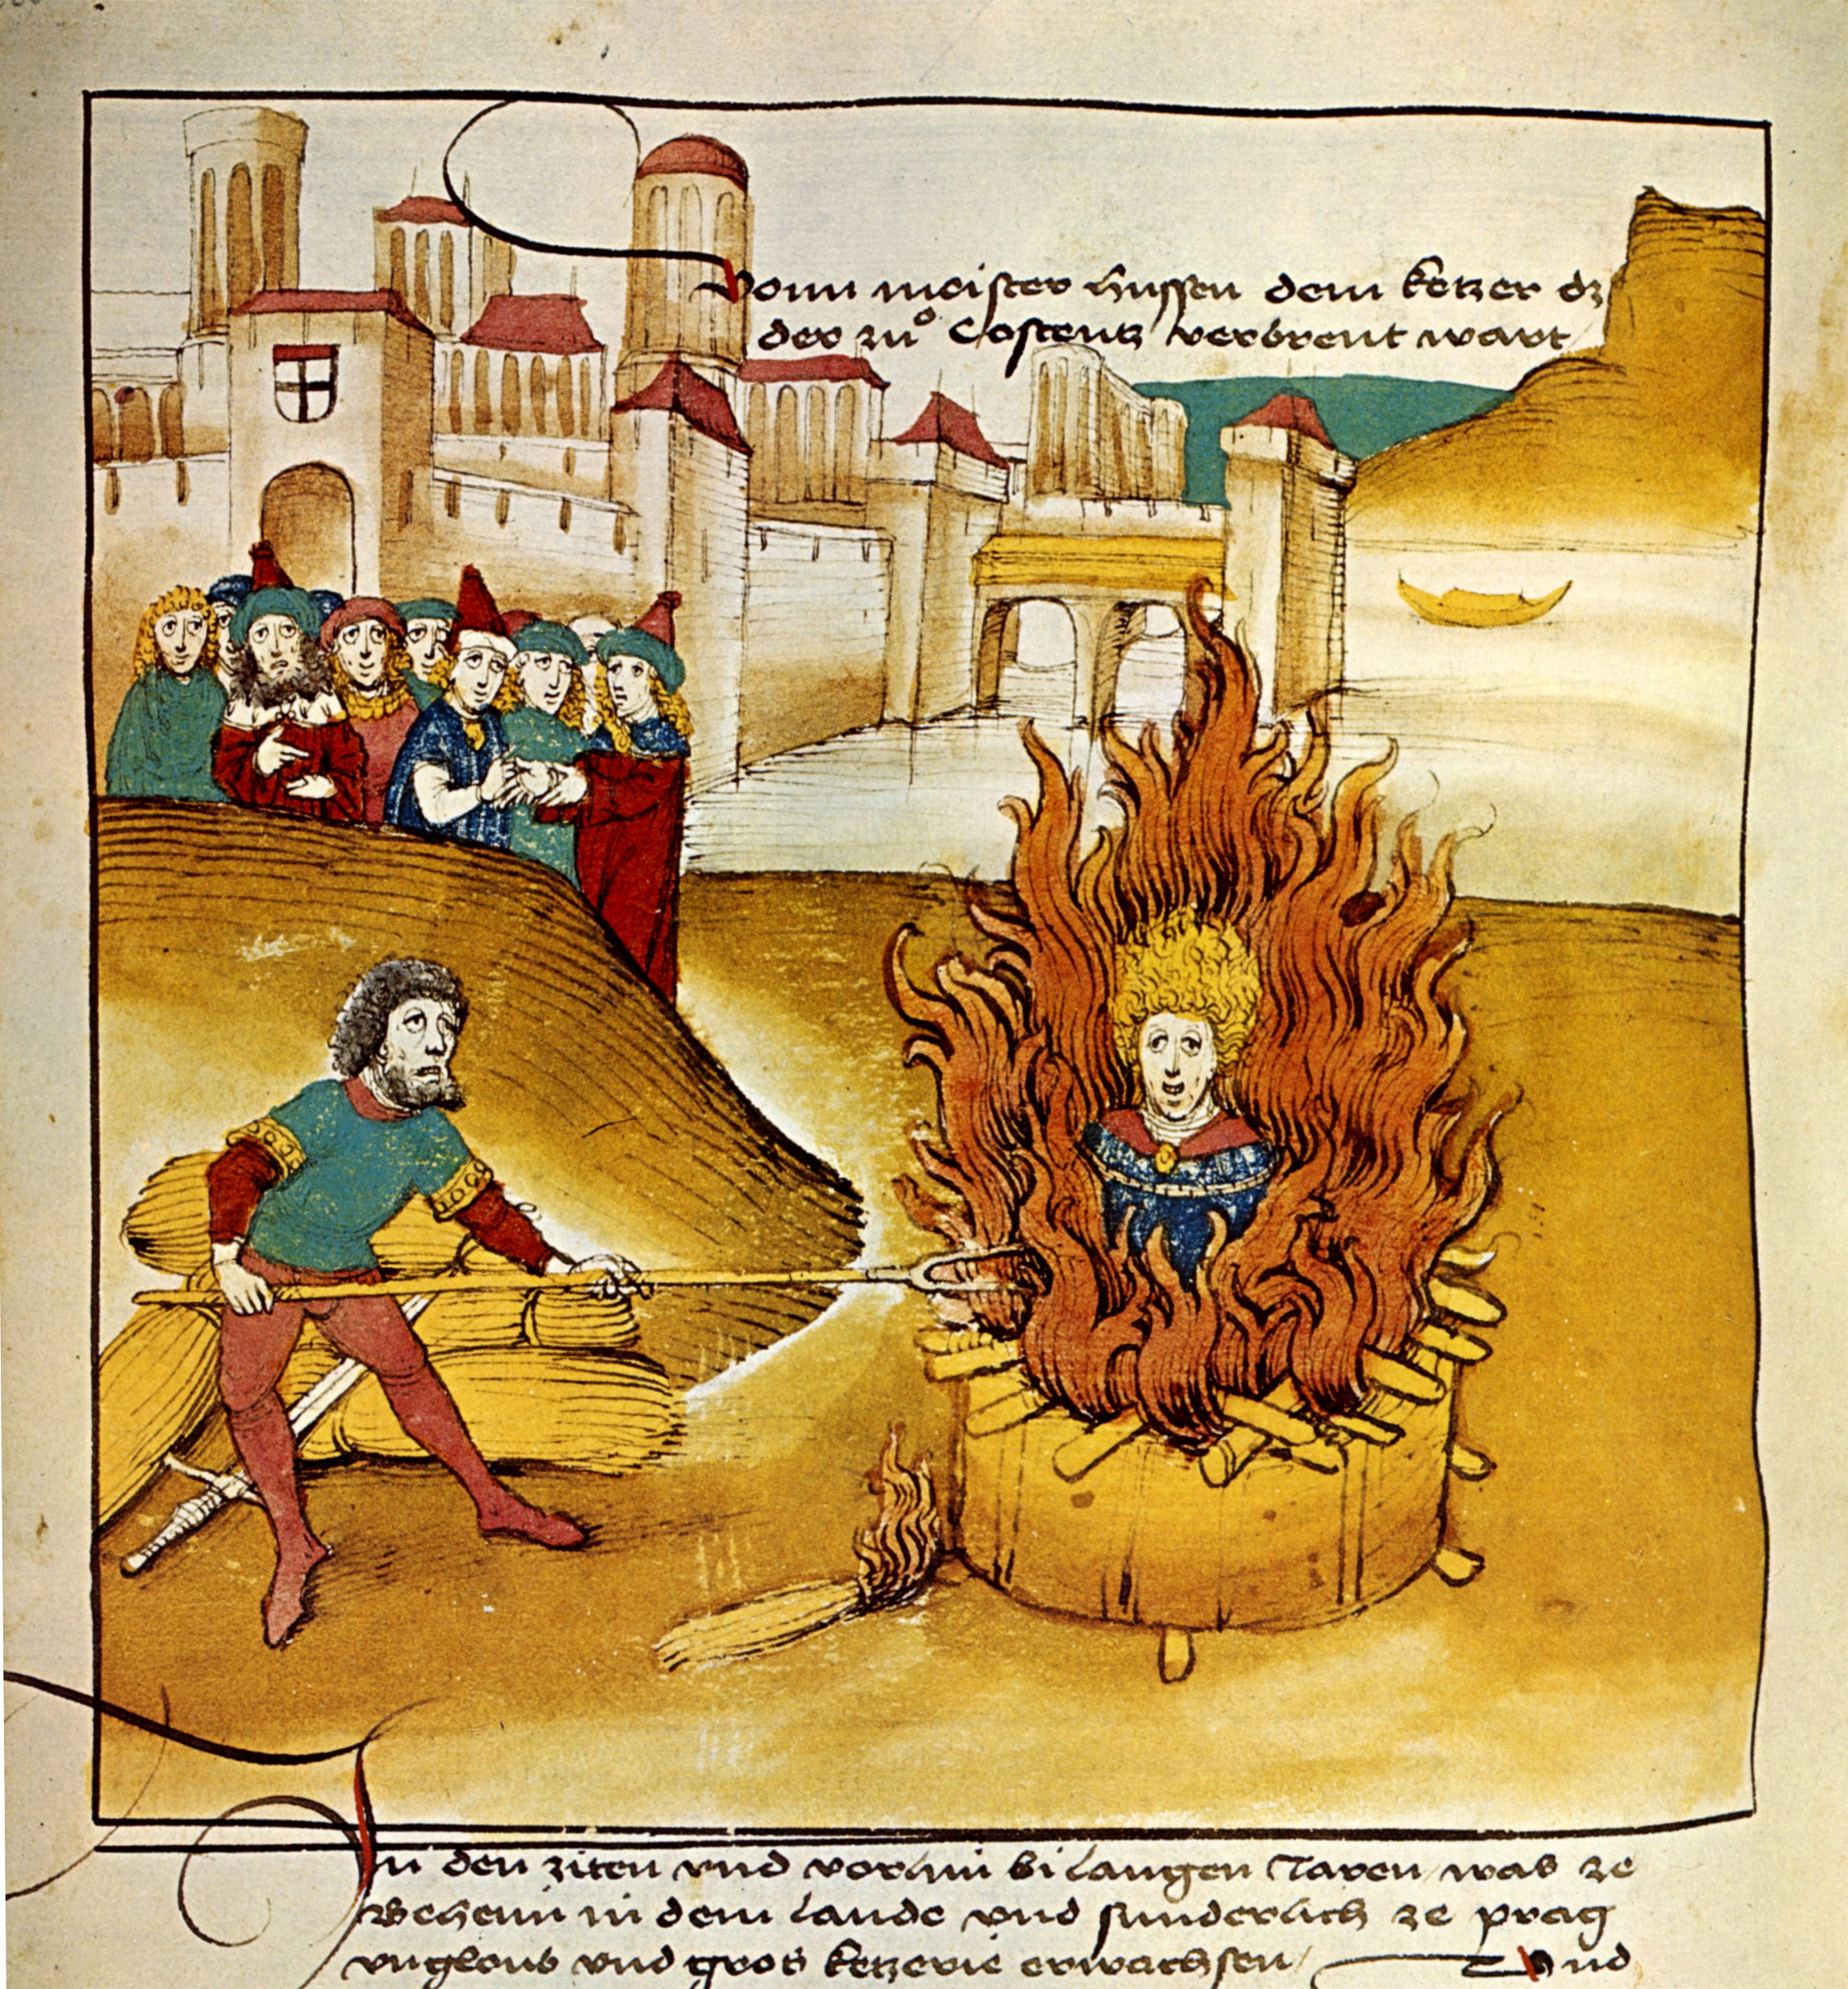
Jean Hus, Chronique de Spiez, vers 1485.

Slide 49
Pour Luther :
- Seul un concile universel peut trancher les questions doctrinales.
- Le pape est un homme…
Tant que le concile n’a pas tranché en matière doctrinale, pas de possibilité de définition hérétique
- Appel à la réunion d’un concile universel
« Cela ne m’émeut en rien, que quelque chose plaise ou déplaise au Souverain Pontife. Il est un homme, comme les autres » (Martin Luther, Resolutiones, février 1518).

Slide 50
Cf. Regain de ferveur du conciliarisme au début du XVIe siècle.

Slide 51
>>>>
Quel est le rapport du magistère à l’Ecriture ?
question de fonds…
déjà un débat des canonistes en milieu scolastique à la fin du XVe siècle
comment relier les 2 autorités : Ecriture et Eglise

Slide 52
C – UNE EXCOMMUNICATION « MALGRE LUTHER »
Notes:
Extrait publié dans Stauffer, La Réforme, PUF, coll. « Que sais-je ? », 1970, p. 25.

Slide 53
Question complexe pour l’historiographie
« papaliste » ?
« conciliariste » ?
« bibliciste » ?

Slide 54
Plus simplement, Luther est :
Critique
Et
Positif
Mais une nouvelle étape est franchie avec :
la publication de la bulle Exsurge Domine (Bulla contra errores Martini Lutheri et sequacium) (15 juin 1520)
> hérésie de Luther
la publication de la bulle Decet Romanum pontificem (3 janvier 1521)
> excommunication de Luther
Notes:
Lève toi Seigneur
Il plait au Pontife de Rome

Slide 55
« Ceux qui ensuite commencèrent à attaquer avec arrogance la majesté blessée du pape n’avaient pas idée de ce que mon cœur souffrit durant cette première et cette seconde année, ils ignoraient combien grande était mon humilité et combien j’étais proche du désespoir »
(Luther, WA 39, I, 6, 16-19).
Luther ne voulait pas d’une rupture avec Rome.

Slide 56
« Garde-toi, ô Léon, mon Père, de prêter l’oreille à ces sirènes qui font de toi quelque chose de plus qu’un homme ordinaire : presque un Dieu, qui puisse tout ordonner et tout exiger… Ils errent, ceux qui t’exaltent au-dessus du concile et de l’Église universelle. »
Luther, Lettre à Léon X, octobre 1520 ( réponse à Exsurge Domine)

Slide 57
II - « UN NOUVEAU MOUVEMENT : « ----? »
?
« --- » : quel qualificatif ?

Slide 58
A – UN MOUVEMENT DANS L’HISTOIRE

Slide 59
1 – Une distance avec les messianismes médiévaux

Slide 60
- Sur la question de l’Antéchrist
Figure clé des mouvements messianiques médiévaux
- « Qui est menteur, sinon celui qui nie que Jésus est le Christ ? Celui-là est l'antéchrist, qui nie le Père et le Fils. » (I Jn 2, 22)
- Nez de cire des controverses politico-religieuses de la fin du Moyen Age

Slide 61
Assimilation de la papauté à l’Antéchrist
- de façon progressive
« Si le pape établit de nouveaux articles de foi et s’il ne veut pas se conformer à l’Écriture, s’il se tient pour infaillible, il est l’Antéchrist » (WA 6, 328, 335, 498, 537).
après la bulle d’excommunication qualifiée de
« bulle de l’Antéchrist »

Slide 62
Luther est abasourdi.
Il ne s’attendait pas à la sentence d’excommunication.
Réaction
Excommunie lui-même le pape
Appel à la réunion d’un concile
Brûle la bulle du pape

Slide 63
2 – Le désir d’une Eglise « contemporaine »

Slide 64
Idées relayées par les artistes
Lucas Cranach l’Ancien (1472-1553)
séjourne à la cour des Habsbourg à Vienne
entre en 1505 au service de Frédéric le Sage à Wittenberg
entre en relation avec Martin Luther
témoin au mariage de Luther en 1525
Gravure de 1521 >>>

Slide 65
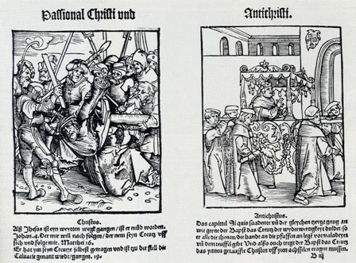

Slide 66
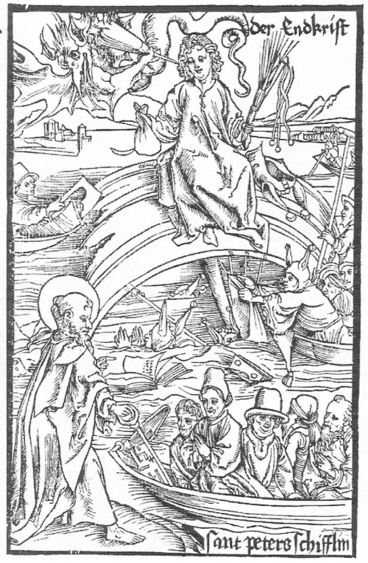
// usage de l’imagerie polémique
Albrecht Dürer
Sébastien Brant (1458-1520)
La Nef des fous (1498)
>> « images » de Dürer
« Antichrist »

Slide 67
Liens forts entre le théologien et l’artiste
- 1523, Cranach installe une imprimerie
publication des écrits de Luther
Réflexion sur la question de l’image

Slide 68
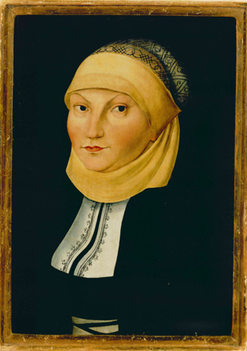
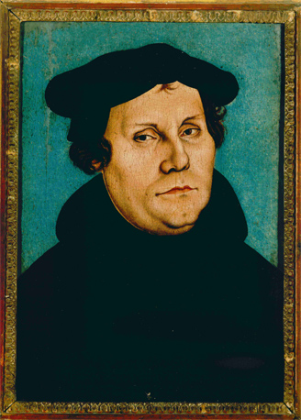
Notes:
Lucas Cranach l’Ancien, Luther et Katharina von Bora, son épouse, 1528, Luthergedenkstätten des Sachsen-Anhalt in Wittenberg.

Slide 69
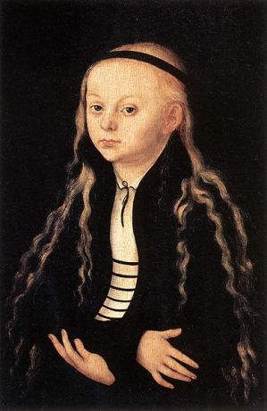
Lucas Cranach l’Ancien, Magdalena, fille de Luther, Musée du Louvre, vers 1520

Slide 70
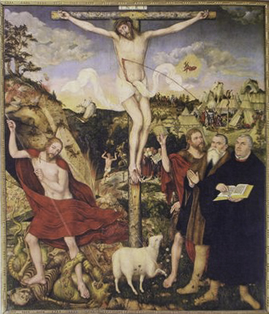
Lucas Cranach l’ancien, Retable de Weimar, Stadtkirche, 1519.
Notes:
Jean Baptiste, Luther et Cranach aux pied de la Croix,

Slide 71
2 – Un discernement entre la « vraie » et la « fausse » Eglise
Une œuvre du fils de Lucas Cranach l’ancien
Lucas Cranach le Jeune (1515-1586)
Le vrai et le faux
La question de la différenciation
Une question de discernement
Une problématique biblique
« Vrais » et « faux prophètes » (voir cours d’Elena di Pede)
Du vrai et du faux en matière ecclésiologique

Slide 72
A quoi ressemble l’Eglise rêvée par Luther en 1520 ?
Attention, la gravure de Lucas Cranach date de 1545.
>> 25 ans de recul
Bulle d’excommunication, 15 juin 1520

Slide 73
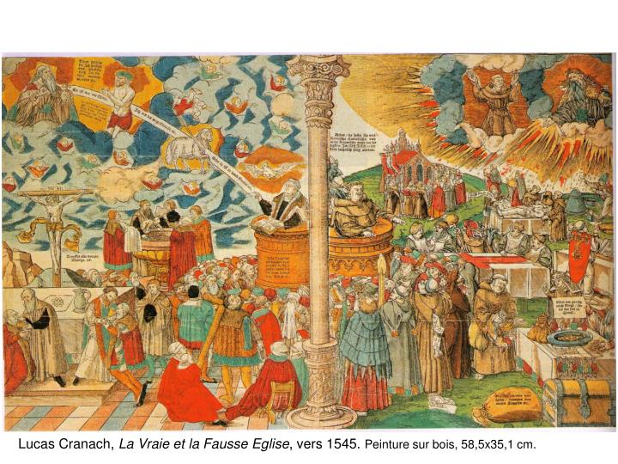

Slide 75
Vraie Eglise
Le prédicateur (Martin Luther) et la parole inspirée
Pastorale du Livre (Livres en allemand)
Sacrement (2 - baptême et communion)
Rites (La Croix)
Dieu de la parole
Fausse Eglise
Le moine gras et la parole inspirée
Pastorale (indulgences + pape)
Morale (jeu de cartes, dés)
Sacrements (7, ici agonisant)
Liturgie (rite eucharistique + banquet)
Rites (procession, pèlerinage)
Dieu des châtiments (saint François)

Slide 76
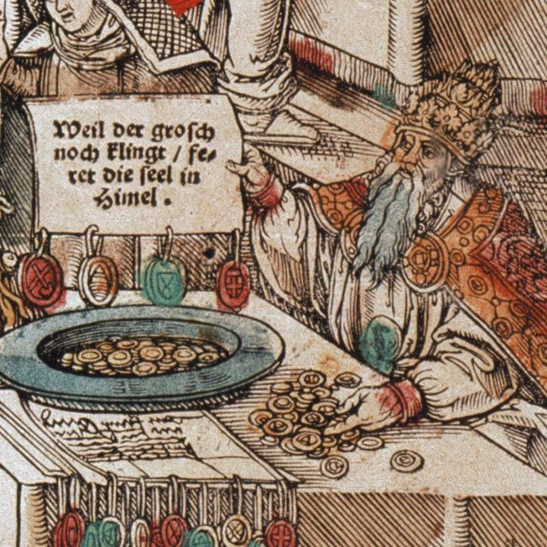

Slide 77
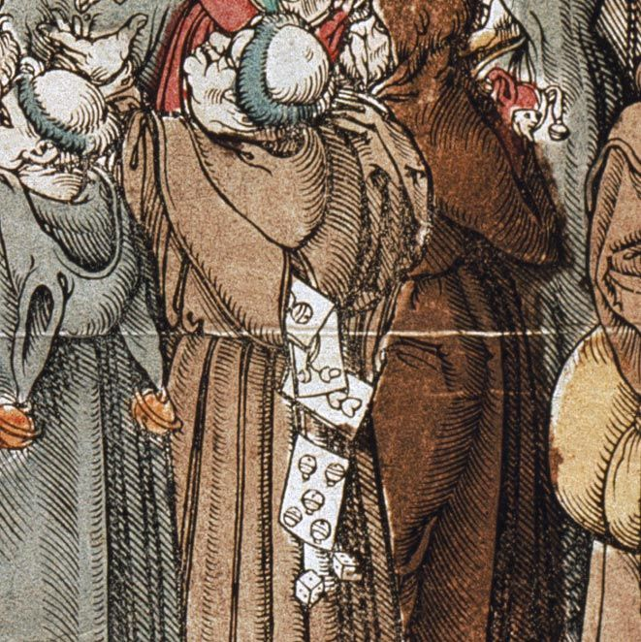

Slide 78
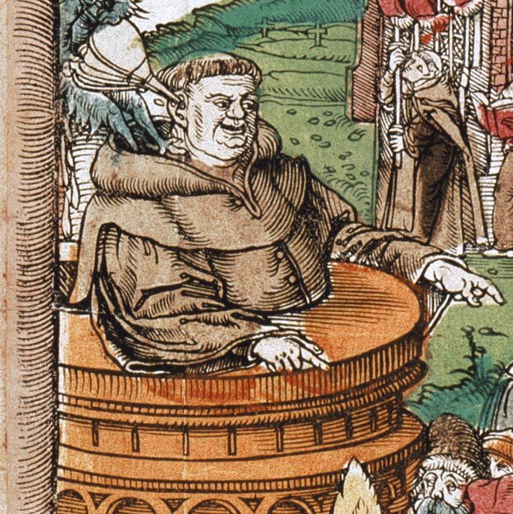

Slide 79
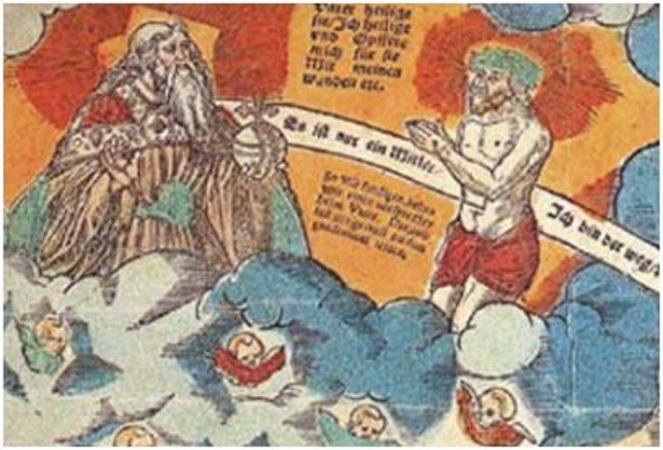

Slide 80
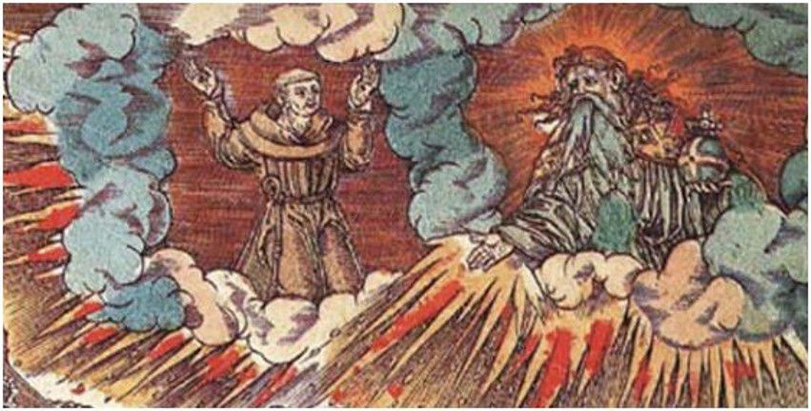

Slide 81
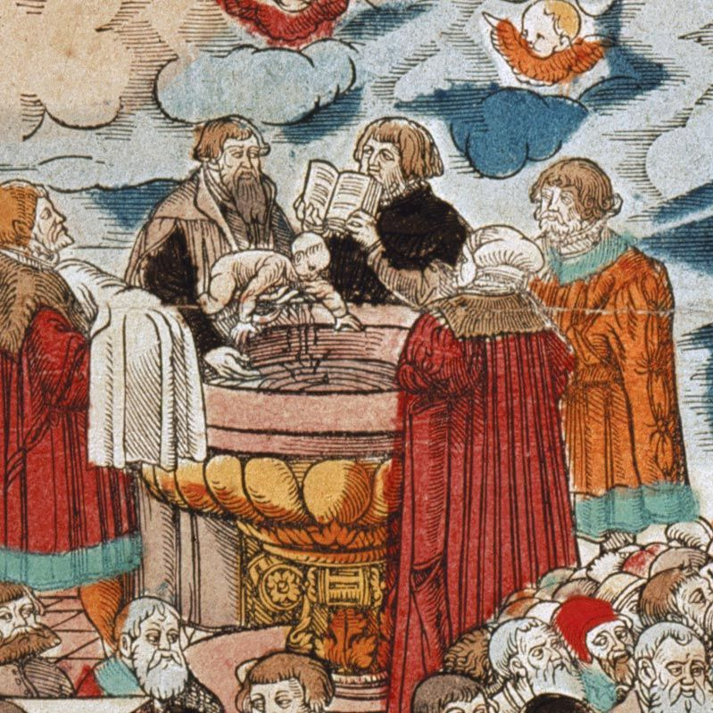

Slide 82
3 – La construction d’une « cité de Dieu ? »

Slide 83
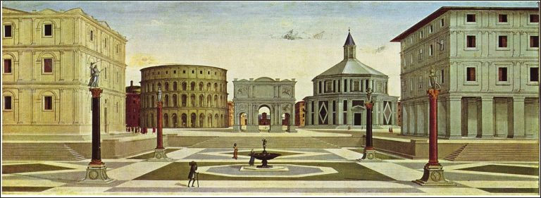
Piero della Francesca, Cité idéale, XVe siècle, Galleria Nazionale delle Marche, Urbino

Slide 84
La Bulle papale appelle une réponse.
- deux mois pour se soumettre
- sinon la sentence sera exécutée
- Luther sera excommunié.
Réponse : 4 ouvrages au succès immédiat
Juin-novembre 1520
= programmatique théologique

Slide 85
III – UNE PROGRAMMATIQUE THEOLOGIQUE

Slide 86
1 - De la papauté de Rome (juin 1520)
Appel à une réforme de l’Eglise
« dans son chef »
« dans ses membres »

Slide 87
3 points
Critique de la corruption de l’Eglise ( et reprise des critiques générales de « l’Eglise charnelle » en circulation)
Rapprochement entre la papauté et l’antéchrist (qui n’est pas faite jusque là).
Conception d’une Eglise universelle composée d’Eglises nationales
agrégation et autonomie
Consistoire (composé de prélats et de juristes)
Papauté et curie comme instance suprême mais refus de la primauté

Slide 88
2 - Appel à la noblesse chrétienne de la nation allemande (août 1520)
L’Eglise est intérieure avant d’être extérieure.
Rôle sans précédent donné aux laïcs
Appel aux laïcs à prendre en main la réforme
« assemblée des cœurs en une seule foi ».
« Tous les chrétiens appartiennent vraiment à l’état ecclésiastique […]. Si le pape agit contre l’Écriture, nous avons le devoir de porter assistance à l’Écriture, de le réprimander et de l’obliger à obéir. »

Slide 89
Contestation théologique des deux « genera christianorum »
(clercs/laïcs)
> affirmation du « sacerdoce universel ».
> appel à tous les chrétiens pour réunir un concile.
(succès immédiat : 4000 exemplaires vendus en une semaine).

Slide 90
« On a inventé que le Pape, les Évêques, les Prêtres, les gens des Monastères seraient appelés état ecclésiastique, les Princes, les Seigneurs, les artisans et les paysans l’état laïc, ce qui est certes une fine subtilité et une belle hypocrisie. Mais personne ne doit se laisser intimider par cette distinction, (…) comme le montre Paul en disant (I Cor. 12 [12 ss.]) que nous sommes tous un seul corps, mais que chaque membre a sa fonction propre, par laquelle il sert les autres[…]
Et, pour dire la chose plus clairement encore : si une petite troupe de pieux laïcs chrétiens était faite prisonnière et déportée dans un lieu désert, s’ils n’avaient pas auprès d’eux un prêtre consacré par un évêque et s’ils se trouvaient à ce moment d’accord à ce sujet, ils choisiraient l’un d’entre eux, qu’il soit ou non marié, et lui confieraient la charge de baptiser, de célébrer la messe, d’absoudre et de prêcher, comme si tous les Evêques et les Papes l’avaient consacré. »
Martin Luther, A la noblesse chrétienne de la nation allemande : sur l’amendement de l’état chrétien, 1520,
(Luther, Les grands écrits réformateurs, trad. Maurice Gravier, Paris, Flammarion, 992, p. 107-109).

Slide 91
3 - De la captivité babylonienne de l’Eglise, (octobre 1520)
Luther attaque Rome et le pouvoir romain.
Les sacrements sont présentés comme un moyen d’asservissement
> Luther propose de ne garder que les sacrements attestés par l’Ecriture : baptême, cène, pénitence.

Slide 92
4 - Traité de la liberté chrétienne (novembre 1520)
Luther propose un manuel du parfait chrétien qui est le chrétien évangélique.
Le chrétien est libre, mais cette liberté intérieure ne le dispense pas d’obéir aux autorités civiles.
Livre adressé au pape Léon X (1513-1521).

Slide 93
Les ouvrages de Luther
brûlés à Louvain et à Liège le 10 décembre 1520
devant les professeurs et les étudiants de l’université de Wittenberg
biblioclasme
Luther rétorque par un autre biblioclasme :
- les commentaires de théologie classique,
- les livres de droit de l’Eglise,
- la bulle papale sont brûlés.

Slide 94
>> CONCLUSION
3 janvier 1521 : excommunication de Luther
Rhétorique aux images frappantes
Force et pouvoir de communication
Tonitruance d’une parole aux accents prophétiques

Slide 95
« Quand j’étais à Erfurt, la vie monacale me paraissait l’expression la plus élevée de la piété chrétienne. Dans l’église des Augustins je vis un tableau qui me frappa vivement. La sainte Église y était représentée sous la figure d’un vaisseau dans l’intérieur duquel il n’y avait nul profane, ni rois ni princes; on n’y voyait que le pape, les cardinaux et les évêques avec le Saint-Esprit; des deux côtés étaient rangés en ligne les prêtres et les moines, maniant les rames, naviguant ainsi vers le ciel. Quant aux laïcs, ils nageaient autour du vaisseau, s’y accrochant pour ne pas se noyer; quelques-uns se tenaient par le moyen de cordes que les révérends pères leur jetaient par grâce et par communication de leurs œuvres, les préservant ainsi d’une mort certaine, pour les traîner après eux dans le ciel. Il n’y avait dans l’eau ni pape ni cardinal, ni évêque, ni prêtre, ni moine; rien que des laïcs. »
(Luther d’après Luther. Fragments extraits de ses œuvres par G. A. Hoff, Lausanne, 1887, p. 201-202).

Slide 96
Métaphores
Nef de l’Eglise
Cordes

Slide 97
CONCLUSION
Pour aller plus loin :
Marc Lienhard, « Luther et la papauté », Chrétiens et sociétés, 3, 1996, p. 3-33
https://doi.org/10.4000/chretienssocietes.7273

